Slide 1
B-309 BİYOKİMYA I
III.HAFTA

Slide 2
ÜÇÜNCÜ HAFTA DERS İÇERİĞİ
Amino Asitler, Peptidler ve Proteinler Konusuna Giriş Yapılacak
Temel amino ve temel olmayan amino asitler ve formülleri, pKa değerleri, izoelektrik noktalar, bunların biyolojik önemi, amfolitler, proteinlerin birincil yapıları, protomer ve prostetik gruplar.

Slide 3
Canlı organizmalarda çok çeşitli işlevlerde görev alan proteinler, her hücrede bulunan özgün dizilerde kovalent olarak bağlanan 20 temel amino asitten oluşurlar.

Slide 4
Temel amino asitler
Öncelikle amino asitlerin formülleri yazılacak,
Radikal grupların özelliklerine göre sınıflandırılacak,
Temel olmayan amino asitlerle ilgili bilgi verilerek görevleri tartışılacak,

Slide 5
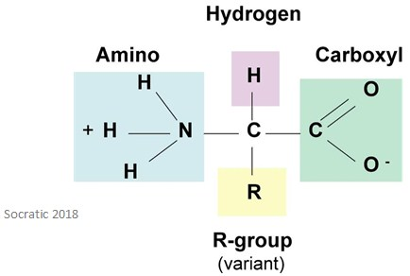

Slide 6
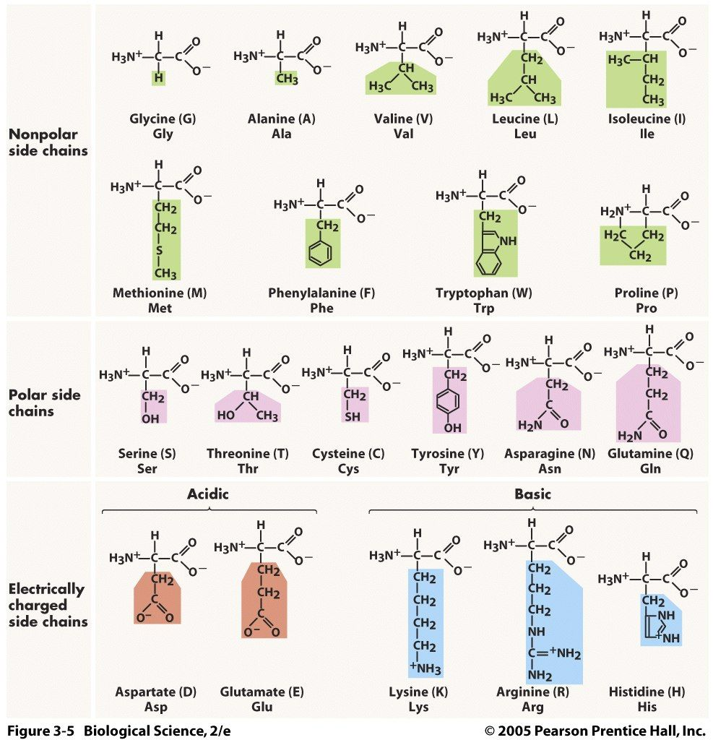

Slide 7
https://www.google.com/url?sa=i&url=https%3A%2F%2Fwww.nutritionadvance.com%2Fessential-amino-acids-functions%2F&psig=AOvVaw0yeZf52cOtXPLUulsnHZ5H&ust=1589380255496000&source=images&cd=vfe&ved=0CAIQjRxqFwoTCJjJ_f7ErukCFQAAAAAdAAAAABAN

Slide 8
Kiral merkezi olan biyomoleküller doğada D veya L olmak üzere tek bir stereoizomerik formda bulunduğu bilinmektedir.
Doğal proteinlerde bulunan amino asitler L stereoizomerleri şeklindedir.
D-amino asit kalıntıları ise bakteriyel hücre

Slide 9
duvarında bulunan bazı peptitler, bazı peptit amino asitleri duvarında bulunan bazı peptitlere örnekler verilecektir.
4-hidroksiprolin, 5-hidroksilizin, 6-N-metillizin, gama-karboksiglutamat, dezmozin, selenosistein, fosfoserin, ornitin, sitrulin gibi doğal proteinlerde

Slide 10
ender görülen amino asitlerin formülleri ve görevleri açıklanacaktır,
Amino asitlerin amino ve karboksil grupları, bazı amino asitlerin radikal gruplarının iyonize grupları zayıf asit ve zayıf baz görevi görebilir. Sulu çözeltilerde nötral pH da asit veya baz gibi davranabilirler.

Slide 11
Böyle davranan (yani asit karşısında baz baz karşısında asit gibi) amino asitlere amfoterik veya amfolitler adı verilir.
Zwitteriyon, hibrit iyon, ikiz iyon kavramları yazılı olarak açıklanacaktır.
Glisin, glutamik asit ve histidinin titrasyon grafikleri çizilecektir.

Slide 12
Çizilen grafikler üzerinde izoelektrik nokta, izoelektrik pH veya pI değerleri gösterilecektir.
Oligopeptid, polipeptid, amino ve karboksil uç, pKa değeri kavramları üzerinde durulacaktır

Slide 13
Amfoter,
Zwitter iyon,
İzoelektrik nokta kavramları işlenecek,
Amino asitlerin titrasyon grafikleri çizilecek.

Slide 14
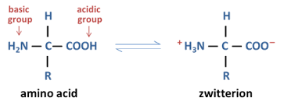

Slide 15
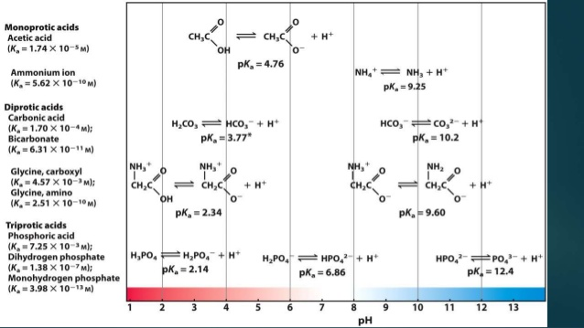
https://www.google.com/url?sa=i&url=https%3A%2F%2Fwww.slideshare.net%2Fdrkalpeshnakrani%2Famphoteric-nature-of-aminoacids-62144939&psig=AOvVaw3msNdZO66uD6pdWNmEmOzY&ust=1589380683614000&source=images&cd=vfe&ved=0CAIQjRxqFwoTCNjM8cvGrukCFQAAAAAdAAAAABAd

Slide 16
https://www.google.com/url?sa=i&url=https%3A%2F%2Fwww.docsity.com%2Fen%2Fbiochemistry-of-protein-3%2F5151678%2F&psig=AOvVaw3msNdZO66uD6pdWNmEmOzY&ust=1589380683614000&source=images&cd=vfe&ved=0CAIQjRxqFwoTCNjM8cvGrukCFQAAAAAdAAAAABA2

Slide 17
https://www.google.com/url?sa=i&url=https%3A%2F%2Fwww.slideshare.net%2Fjammalavamsikrishna%2Famino-acids-71579203&psig=AOvVaw3msNdZO66uD6pdWNmEmOzY&ust=1589380683614000&source=images&cd=vfe&ved=0CAIQjRxqFwoTCNjM8cvGrukCFQAAAAAdAAAAABBG

Slide 18
https://www.google.com/url?sa=i&url=https%3A%2F%2Fwww.slideshare.net%2Fbharathpharmacist%2Fproteins-basics&psig=AOvVaw3msNdZO66uD6pdWNmEmOzY&ust=1589380683614000&source=images&cd=vfe&ved=0CAIQjRxqFwoTCNjM8cvGrukCFQAAAAAdAAAAABBR

Slide 19
KAYNAKÇA
Başlıca Kaynak: Lehnınger Biyokimyanın İlkeleri, Davıd L.Nelson, Mıchael M. Cox, Beşinci Baskıdan Çeviri, Çeviri Editörü; Y. Murat Elçin, Palme Yayıncılık, 2013.

Slide 20
Principles of Biochemistry, H. R. Horton, L. A. Moran, K. G. Scrimgeour, M. D. Perry, J. D. Rawn, Pearson Prentis Hall, 2006.
Color Atlas of Bıochemıstry, J. Koolman, K. H. Roehm, Georg Thıeme Verlag, 2005.

Slide 21
Harper’s Illustrated Bıochemıstry, R. K. Murray, D. K. Granner, P. A. Mayes, V. W. Rodwell, Lange Medıcal Books/McGraw-Hıll Medıcal Publıshıng Dıvısıon, 2003.
Basic Concepts in Biochemistry, A Student’s Survival Guide, H. F. Gilbert, McGraw-Hill Health Proffesions Division, 2000.

